Slide 1
Het is beter te geven dan te nemen, want dán ontvang je!
De bescherming door Christus
De liefde van Christus
De heiliging in Christus

Slide 2
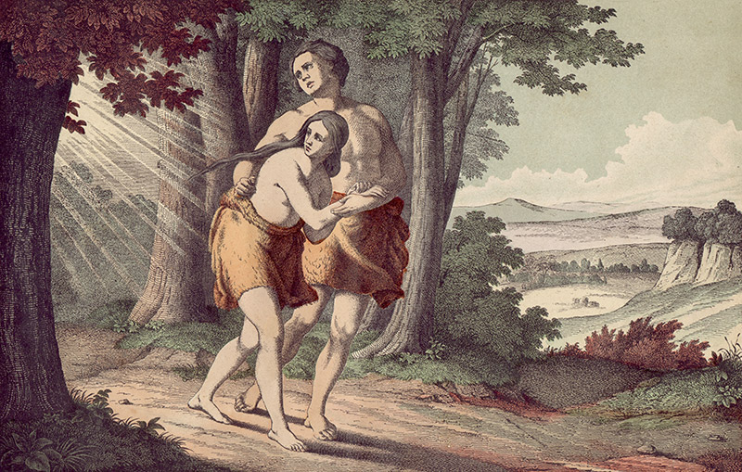

Slide 3


Slide 4


Slide 5


